Slide 1
Limbajul de descriere harware VHDL
Suport PSHDL

Slide 2
Introducere
Intro
1. Elemente lexicale
2. Structura programelor VHDL
3. Librării și pachete
4. Tipuri de date
5. Declaratia modulelor
6. Instrucțiuni concurente
7. Funcții și proceduri
8. Instructiuni de ramificare
9. Operatori
VHDL (VHSIC Hardware Description Language)
Ultimul standard 2019
Suport Proiect SD

Slide 3
1. Elemente lexicale
Intro
1. Elemente lexicale
2. Structura programelor VHDL
3. Librării și pachete
4. Tipuri de date
5. Declaratia modulelor
6. Instrucțiuni concurente
7. Funcții și proceduri
8. Instructiuni de ramificare
9. Operatori
comentariu pe o linie:
  -- comment
Nu exsită comentariu pe linii multiple
incheierea instructiunilor:
  ;
Denumirile variabilelor, constantelor si modulelor:
  trebuie sa se incepe cu caracter (‘a’..’z’; ‘A’..’Z’)
  nu pot contine caractere speciale (spatiu, dies, sharp etc.)
  Exista cuvinte rezervate care iarasi nu pot fi utilizate pentru denumiri. Cele mai importante cuvinte cheie: entity, architecture, integer, port, generic, process, component, begin, end, if, else, case, etc.(sunt vreo 100 de cuvinte cheie)
  Exemple de denumiri corecte: “var1”, “var2”, “ABC”
  Exemple de denumiri gresite: “1var”, “var-wrong”, “abc*”
Limbajul este “case insensitive” – adica nu se face diferenta intre literele mici si mari.
Suport Proiect SD

Slide 4
2. Structura unui “program” VHDL
Intro
1. Elemente lexicale
2. Structura programelor VHDL
3. Librării și pachete
4. Tipuri de date
5. Declaratia modulelor
6. Instrucțiuni concurente
7. Funcții și proceduri
8. Instructiuni de ramificare
9. Operatori
Notatii utilizate in sintaxa:
  intre ‘<‘ si ‘>’ sunt trecute campuri obligatorii
  intre ‘{‘ si ‘}’ sunt trecute campuri optionale
{librării} -- cu declarații de date și funcții tule
entity <nume modul> is | --interfata modulului
{ generic ( { lista parametrilor } ); }
{ port ( { lista argumentelor/semnalelor de intrare iesire }); }; { begin } -- instructiuni concurente; -- folosit pentru specificatia modulului
end {entity {nume_modul}};
architecture <nume architecture> of <nume modul> is {declaratii de semnale interne; componente, constante, variabile, tipuri, functii, proceduri } begin
{corpul programului; instuctiuni concurente; instantieri de module; atribuiri de semnale; procese} end architecture;
Suport Proiect SD

Slide 5
2. Structura unui “program” VHDL
Intro
1. Elemente lexicale
2. Structura programelor VHDL
3. Librării și pachete
4. Tipuri de date
5. Declaratia modulelor
6. Instrucțiuni concurente
7. Funcții și proceduri
8. Instructiuni de ramificare
9. Operatori
Ex: - Mesajul “Hello World” este afisat in consola programului de simulare;
-- library IEEE;
-- use IEEE.std_logic_1164.all;
entity first_program is
end entity;
-- end;
-- end first_program;
-- end entity first_program;
architecture hello of first_program is
begin
example : process begin
assert false report “Hello World” severity failure;
end process;
end architecture;
Suport Proiect SD

Slide 6
3. Librării și pachete
Intro
1. Elemente lexicale
2. Structura programelor VHDL
3. Librării și pachete
4. Tipuri de date
5. Declaratia modulelor
6. Instrucțiuni concurente
7. Funcții și proceduri
8. Instructiuni de ramificare
9. Operatori
pachetele sunt containere în care se pot defini constante, tipuri noi de date, funcții, proceduri și componente
Pachetele se pot parametriza
Instanțierea pachetelor se găsesc în librării
Librăriile pot conține unul sau mai multe pachete
Suport Proiect SD

Slide 7
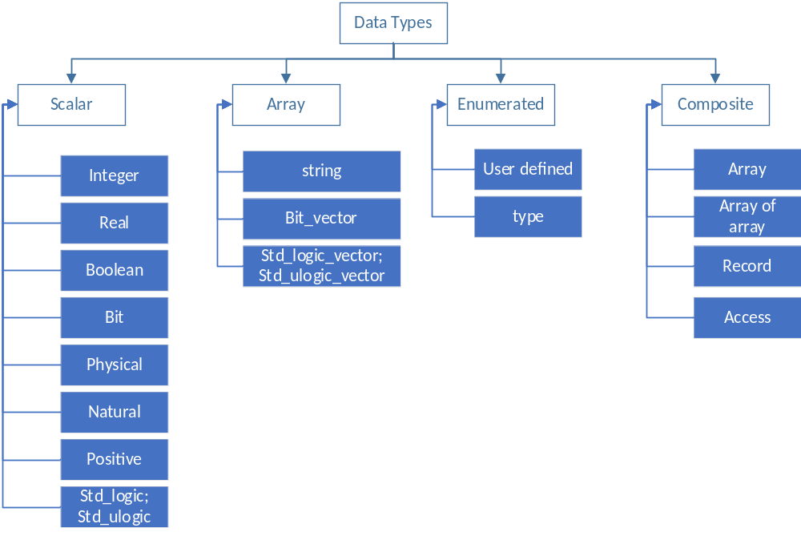
4. Tipuri de date
Intro
1. Elemente lexicale
2. Structura programelor VHDL
3. Librării și pachete
4. Tipuri de date
5. Declaratia modulelor
6. Instrucțiuni concurente
7. Funcții și proceduri
8. Instructiuni de ramificare
9. Operatori
Suport Proiect SD

Slide 8
4. Tipuri de date
Intro
1. Elemente lexicale
2. Structura programelor VHDL
3. Librării și pachete
4. Tipuri de date
5. Declaratia modulelor
6. Instrucțiuni concurente
7. Funcții și proceduri
8. Instructiuni de ramificare
9. Operatori
Tipuri definite in librăria std (implicit inclus)
  Bit (‘0’, ‘1’)
    Ex: SIGNAL x: BIT; -- declarație pentru un semnal pe un bit
    x <= ‘0’;
  BOOLEAN (TRUE, FALSE)
    Example: Variable VAR1: boolean := FALSE;
  INTEGER (32 bit, -2,147,483,647 to +2,147,483,647)
    Example: signal SUM: integer range 0 to 256 :=16;
  REAL (from -1.0E38 to +1.0E38)
    – Example: constant Pi : real := 3.14159;
Suport Proiect SD

Slide 9
4. Tipuri de date
Intro
1. Elemente lexicale
2. Structura programelor VHDL
3. Librării și pachete
4. Tipuri de date
5. Declaratia modulelor
6. Instrucțiuni concurente
7. Funcții și proceduri
8. Instructiuni de ramificare
9. Operatori
Librăria std_logic_1164 (apare cu standardul IEEE 1164) sunt declarate tipurile std_logic și std_ulogic (potrivit pentru modelarea stărilor dintr-un sistem digital real)
Tipul std_ulogic (standard unresolved logic) poate lua 9 valori:
  1. 'U' – uninitialized (default value)
  2. 'X' - strong drive, unknown logic value
  3. '0' - strong drive, logic zero
  4. '1' - strong drive, logic one
  5. 'Z' - high impedance (for tri-state logic)
  6. 'W' - weak drive, unknown logic value
  7. 'L' - weak drive, logic zero
  8. 'H' - weak drive, logic one
  9. '-' - don't care
Ex: SIGNAL x: STD_ULOGIC;
Este un semnale „nerezolvat” (unresolved):Semnalele de tip de date nerezolvate nu pot avea mai multe multe surse (legarea mai multor surse duce la eroare de complilare)
Suport Proiect SD

Slide 10
4. Tipuri de date
Intro
1. Elemente lexicale
2. Structura programelor VHDL
3. Librării și pachete
4. Tipuri de date
5. Declaratia modulelor
6. Instrucțiuni concurente
7. Funcții și proceduri
8. Instructiuni de ramificare
9. Operatori
std_logic este un subtip s std_ulogic:
  subtype std_logic is resolved std_ulogic;
Tabelul de rezoluție and
 | X | 0 | 1 | Z | W | L | H | -
X | X | X | X | X | X | X | X | X
0 | X | 0 | X | 0 | 0 | 0 | 0 | X
1 | X | X | 1 | 1 | 1 | 1 | 1 | X
Z | X | 0 | 1 | Z | W | L | H | X
W | X | 0 | 1 | W | W | W | W | X
L | X | 0 | 1 | L | W | L | W | X
H | X | 0 | 1 | H | W | W | L | X
- | X | X | X | X | X | X | X | X
Suport Proiect SD

Slide 11
4. Tipuri de date
Intro
1. Elemente lexicale
2. Structura programelor VHDL
3. Librării și pachete
4. Tipuri de date
5. Declaratia modulelor
6. Instrucțiuni concurente
7. Funcții și proceduri
8. Instructiuni de ramificare
9. Operatori
Vectori
  Vectorii sunt o colecție de obiecte de aceeași tip
  Por fi de 1D sau 2D, ordin mai mare nu este sintetizabil
  Example:
    TYPE row IS ARRAY (7 DOWNTO 0) OF STD_LOGIC;
      Se definește un vector pe line (1D) cu 8 elemente de tip STD_LOGIC cu cel mia semnificativ bit pe partea stîngă.
    TYPE matrix IS ARRAY (0 TO 3) OF row; –
      Definește o matrice de 1Dx1D, aceasta avînd 4 liniii pe fiecare linie conținînd un vectro de 8 valori.
    SIGNAL x: matrix;
      – definește un semnal cu dimensiunea 1Dx1Dș
Suport Proiect SD

Slide 12
5. Declarația modulelor
Intro
1. Elemente lexicale
2. Structura programelor VHDL
3. Librării și pachete
4. Tipuri de date
5. Declaratia modulelor
6. Instrucțiuni concurente
7. Funcții și proceduri
8. Instructiuni de ramificare
9. Operatori
Modulele pot fi considerate structurile de sintaxa care incapsuleaza un circuit digital
Modulul se poate parametriza (generic)
directiile semnalelor se afla în lista port
  Direcția semnalelor: input (semnal de intare), output (semnale de iesire), inout (semnal bidirectional)
  Tipul semnalelor
Daca nu este precizat directia semnalului atunci implicit este de input.
Suport Proiect SD

Slide 13
5. Declarația modulelor
Intro
1. Elemente lexicale
2. Structura programelor VHDL
3. Librării și pachete
4. Tipuri de date
5. Declaratia modulelor
6. Instrucțiuni concurente
7. Funcții și proceduri
8. Instructiuni de ramificare
9. Operatori
library IEEE; Use IEEE.std_logic_1164.all ;
Entity and2 is Generic (initial_value : std_logic: =‘0’)
Port ( a, b : in std_logic; y : out std_logic := initial_value);
Architecture behave of and2 is
y <= a and b;
End architecture;
Suport Proiect SD

Slide 14
6. Instrucțiuni concurente
Intro
1. Elemente lexicale
2. Structura programelor VHDL
3. Librării și pachete
4. Tipuri de date
5. Declaratia modulelor
6. Instrucțiuni concurente
7. Funcții și proceduri
8. Instructiuni de ramificare
9. Operatori
Instrucțiunile concrente sunt folosite de simulator pentru modelarea/simularea circuitelor digitale
6.1. Atribuibuirea semnalelor
  Ex: x <= a AND b;
  Este utilizat pentru descrierea circuitelor combinationale.
6.2 Atribuirea selectivă a semnalelor
  Selectează una dintre mai multe valori diferite pentru a atribui unui semnal țintă bazat pe valoarea unei expresii selectate. Nu se acordă prioritate niciunei expresii.
  Această instrucțiune este executată ori de câte ori un semnal din expresie sau oricare dintre valori se schimbă.
Suport Proiect SD

Slide 15
6. Instrucțiuni concurente
Intro
1. Elemente lexicale
2. Structura programelor VHDL
3. Librării și pachete
4. Tipuri de date
5. Declaratia modulelor
6. Instrucțiuni concurente
7. Funcții și proceduri
8. Instructiuni de ramificare
9. Operatori
6.2. Atribuirea selectivă a semnalelor
  Ex:
  WITH sel SELECT
  z <= in0 WHEN "00",
  in1 WHEN "01",
  in2 WHEN "10",
  in3 WHEN OTHERS;
6.3. Atribuirea condiționată a semnalelor
  Ex: z <= ‘a’ when sel=1 else ‘b’;
Suport Proiect SD

Slide 16
6. Instrucțiuni concurente
Intro
1. Elemente lexicale
2. Structura programelor VHDL
3. Librării și pachete
4. Tipuri de date
5. Declaratia modulelor
6. Instrucțiuni concurente
7. Funcții și proceduri
8. Instructiuni de ramificare
9. Operatori
6.4. atribuiri secventiale - process
  Sunt folosite pentru a modela comportament secvenșial
  In lista de sensitivitate sunt specificate semnalele la modificarea caroia seva executa procesul
  In interiorul procesului putem avea instruct’iuni de ramificare, instructiuni de atribuire variabile, sau semnale
Process | {lista semnalelor de sensitivitate}
--declaratii de semnale, variabile, constante, functii, proceduri begin --instructiuni secventiale end process;
Suport Proiect SD

Slide 17
6. Instrucțiuni concurente
Intro
1. Elemente lexicale
2. Structura programelor VHDL
3. Librării și pachete
4. Tipuri de date
5. Declaratia modulelor
6. Instrucțiuni concurente
7. Funcții și proceduri
8. Instructiuni de ramificare
9. Operatori
6.5. Instantierea modulelor (apelarea subprogramelor)
  Explicitarea porturilor
    Eticheta : mux generic map (initial_value => ’1’) Port map (
    Sel => “00”,
    In1 => ‘1’,
    In2 => ‘0’,
    In3 => ‘1’,
    In4 => ‘0’,
    Q => out);
  Fara explicitarea porturilor:
    Eticheta : mux generic map (’1’) Port map (“00”,1,0,1,0,out);
  Variantele nu se pot amesteca
Suport Proiect SD

Slide 18
7. Funcții și proceduri
Intro
1. Elemente lexicale
2. Structura programelor VHDL
3. Librării și pachete
4. Tipuri de date
5. Declaratia modulelor
6. Instrucțiuni concurente
7. Funcții și proceduri
8. Instructiuni de ramificare
9. Operatori
7.1. Funcții
7.2 Proceduri
Suport Proiect SD

Slide 19
8. Instructiuni de ramificare
Intro
1. Elemente lexicale
2. Structura programelor VHDL
3. Librării și pachete
4. Tipuri de date
5. Declaratia modulelor
6. Instrucțiuni concurente
7. Funcții și proceduri
8. Instructiuni de ramificare
9. Operatori
8.1 Instructiunea if…elsif…else
  Ex: bistabil cu reset (activ pe zero)
  8.2 Instructiunea ‘?’
    Ex: multiplexor 2:1
library IEEE; Use IEEE.std_logic_1164.all ;
entity bistabil_cu_reset is Port ( clk, rst : in std_logic; d : in std_logic; q : out std_logic; End entity;
Architecture behave of bistabil_cu_reset is
Process (clk, rst) Begin If rst = ‘1’ then q<= ‘0’; Elsif rising_edge(clk) then q <= d; End if;
End architecture;
Suport Proiect SD

Slide 20
8. Instructiuni de ramificare
Intro
1. Elemente lexicale
2. Structura programelor VHDL
3. Librării și pachete
4. Tipuri de date
5. Declaratia modulelor
6. Instrucțiuni concurente
7. Funcții și proceduri
8. Instructiuni de ramificare
9. Operatori
8.2. Instructiunea case
library IEEE; Use IEEE.std_logic_1164.all ;
Entity mux is Generic (initial_value : std_logic: =‘0’)
Port ( sel : in std_logic; i1, i2, i3, i4 : in std_logic_vector(1 downto 0); q : out std_logic:= initial_value)
Architecture behave of mux is
process (sel, i1, i2, i3, i4) begin case sel is when “00” => q <= i1; when “01” => q <= i2; when “10” => q <= i3; when others => q <= i4; end case; End process;
End architecture;
Suport Proiect SD

Slide 21
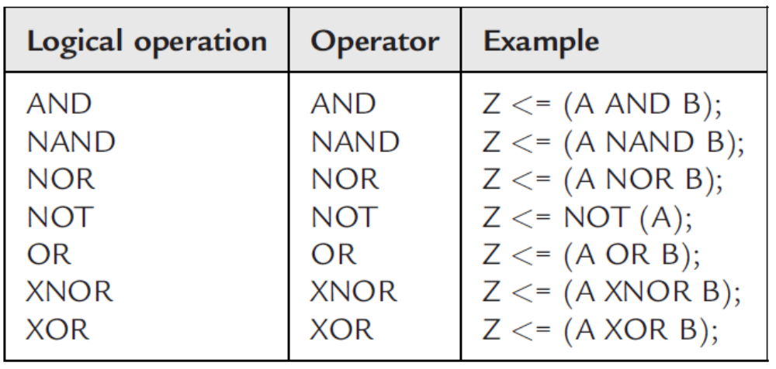
9. Operatori
Intro
1. Elemente lexicale
2. Structura programelor VHDL
3. Librării și pachete
4. Tipuri de date
5. Declaratia modulelor
6. Instrucțiuni concurente
7. Funcții și proceduri
8. Instructiuni de ramificare
9. Operatori
  9.1. Operatori logici
Suport Proiect SD

Slide 22
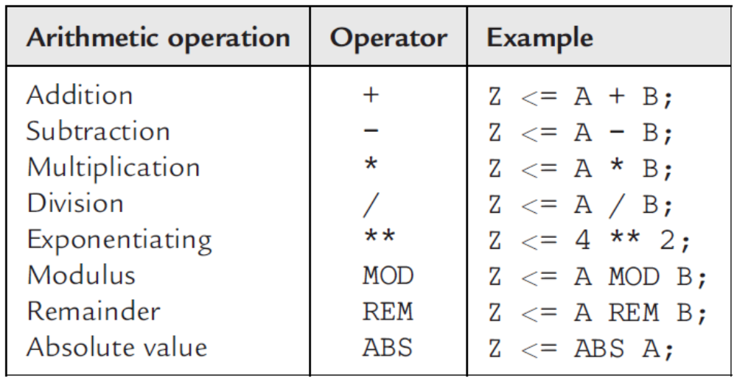
9. Operatori
Intro
1. Elemente lexicale
2. Structura programelor VHDL
3. Librării și pachete
4. Tipuri de date
5. Declaratia modulelor
6. Instrucțiuni concurente
7. Funcții și proceduri
8. Instructiuni de ramificare
9. Operatori
  9.2. Operatori aritmetici
Suport Proiect SD

Slide 23
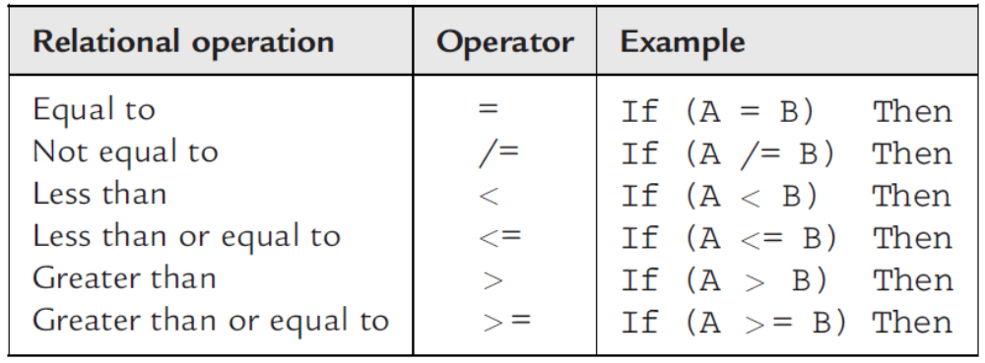
9. Operatori
Intro
1. Elemente lexicale
2. Structura programelor VHDL
3. Librării și pachete
4. Tipuri de date
5. Declaratia modulelor
6. Instrucțiuni concurente
7. Funcții și proceduri
8. Instructiuni de ramificare
9. Operatori
  9.3. Operatori relationali
Suport Proiect SD

Slide 24
9. Operatori
Intro
1. Elemente lexicale
2. Structura programelor VHDL
3. Librării și pachete
4. Tipuri de date
5. Declaratia modulelor
6. Instrucțiuni concurente
7. Funcții și proceduri
8. Instructiuni de ramificare
9. Operatori
  9.4. Operatorul de concatenare &
    Sintaxa: val <= va1 & val2;
  9.5. Operatorul de concatenare repetată
    (Others => ‘0’)
Suport Proiect SD

